Slide 1

保守光栅化介绍
黄鑫

Slide 2
1
定义和应用
2
实现
目录
CONTENTS
2.1
硬件API 支持（D3D11.3）
2.2
自己实现
3
其它细节问题
3.1
边界像素重复渲染
3.2
内保守光栅化

Slide 3
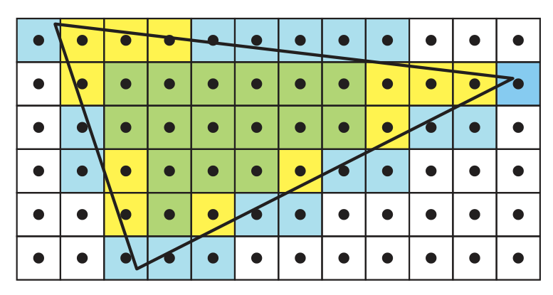
定义
绿色：全部在三角形内 黄色：中心点在三角形内 蓝色：有碰到三角形
光栅化类型 |  | 会被光栅化的像素 |  |  | 说明
 |  | 绿 | 黄 | 蓝
标准光栅化 |  | ✔ | ✔
保守光栅化（conservative rasterization） | 外保守光栅化（overestimated conservative rasterization/outer-conservative rasterization） | ✔ | ✔ | ✔ | 本次主题
 | 内保守光栅化（underestimated conservative rasterization/inner-conservative rasterization） | ✔ |  |  | 不常见，后面提一下

Slide 4
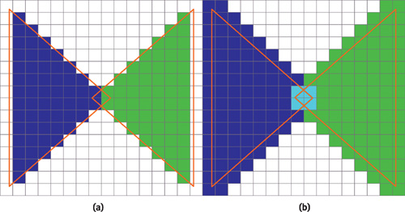
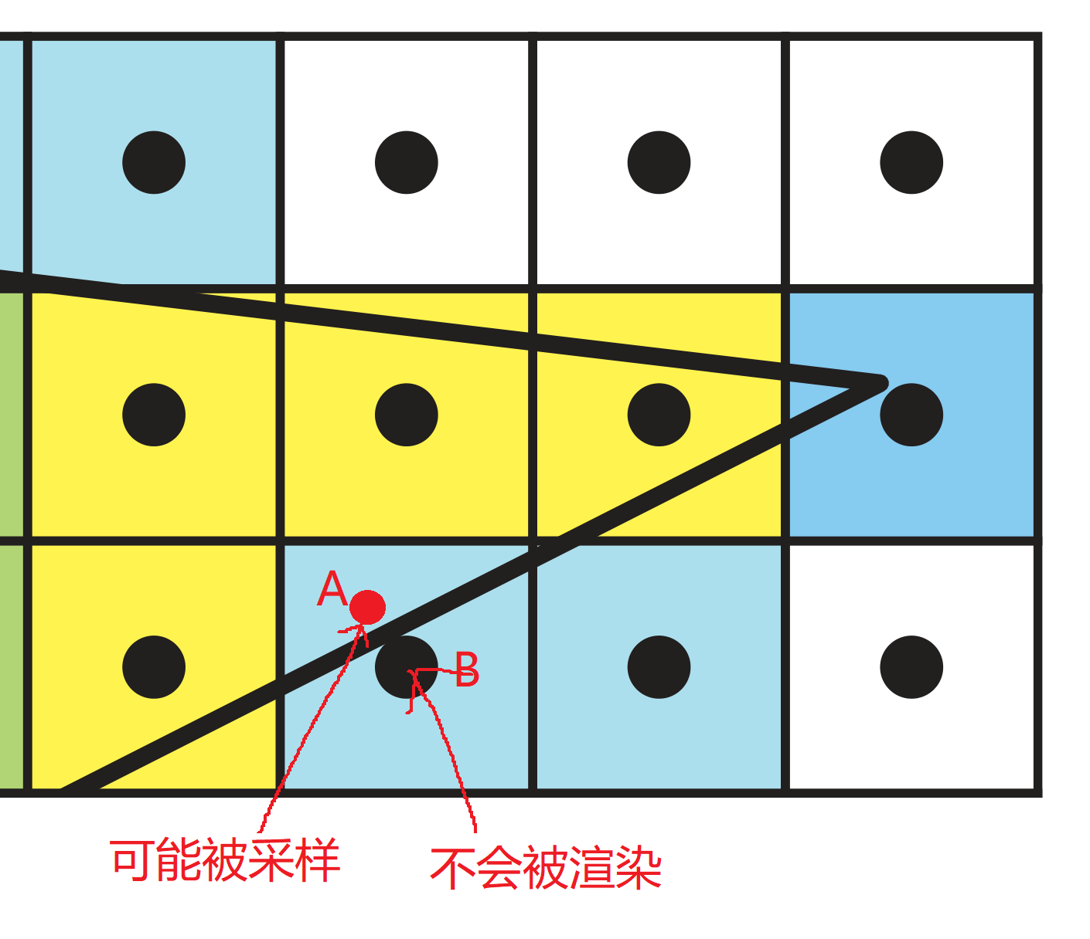
应用
碰撞检测、遮挡剔除、阴影、及对其它算法起到抗锯齿效果
例1：
图像空间的相交检测：图a使用标准光栅化产生漏检
例2：
把UE的光照结果渲染到一张RT上（对应模型二套UV，类似lightmap）,再在Unity中采样。
标准光栅化下，B点不会被渲染。采样A点时用B的无效数据去插值，产生锯齿。

Slide 5
1
定义和应用
2
实现
目录
CONTENTS
2.1
硬件API支持（D3D11.3）
2.2
自己实现
3
其它细节问题
3.1
边界像素重复渲染
3.2
内保守光栅化

Slide 6
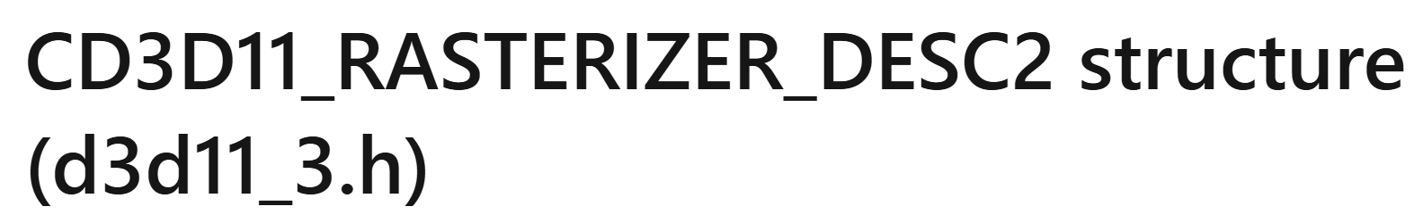
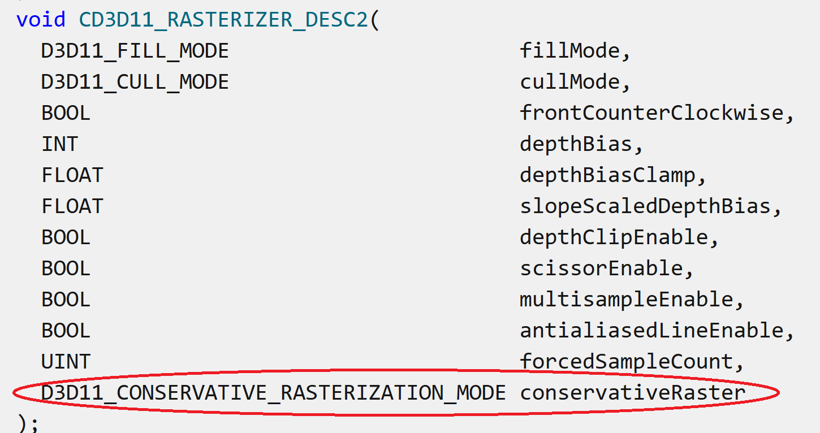
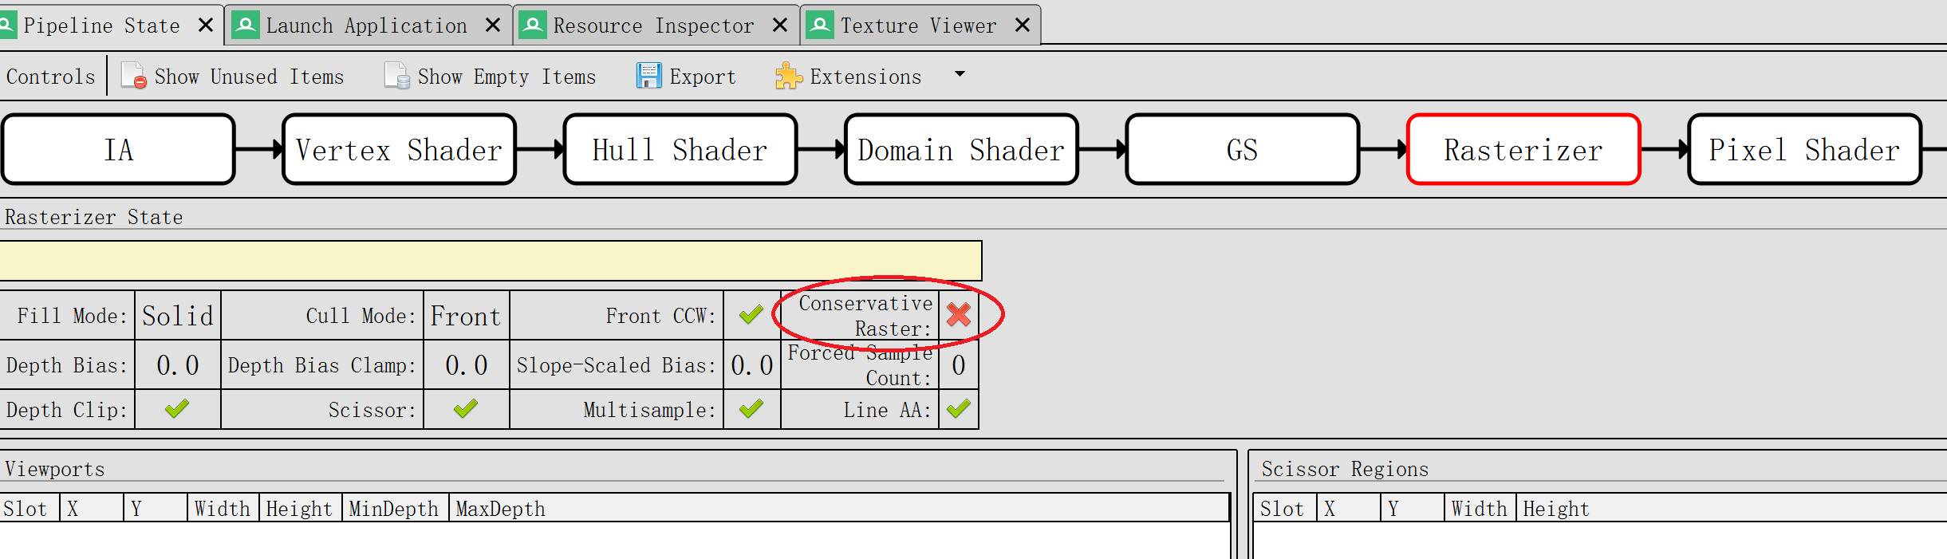
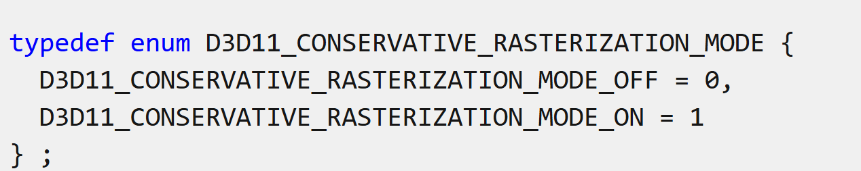
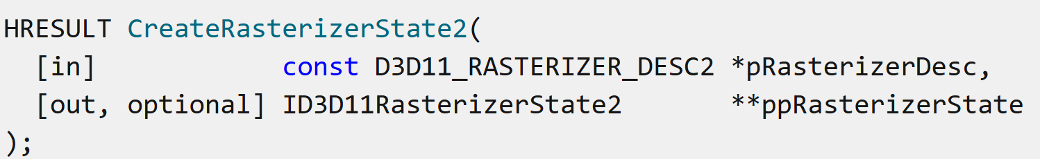
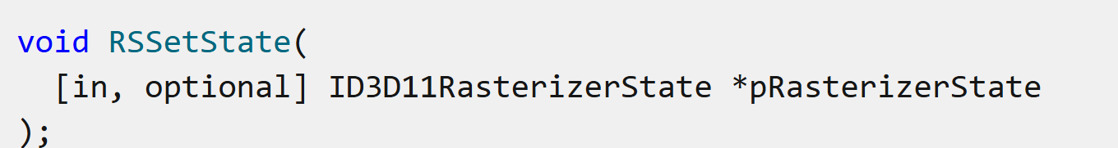
硬件API支持
D3D11.3后引入
Renderdoc可以截到是否开启

Slide 7
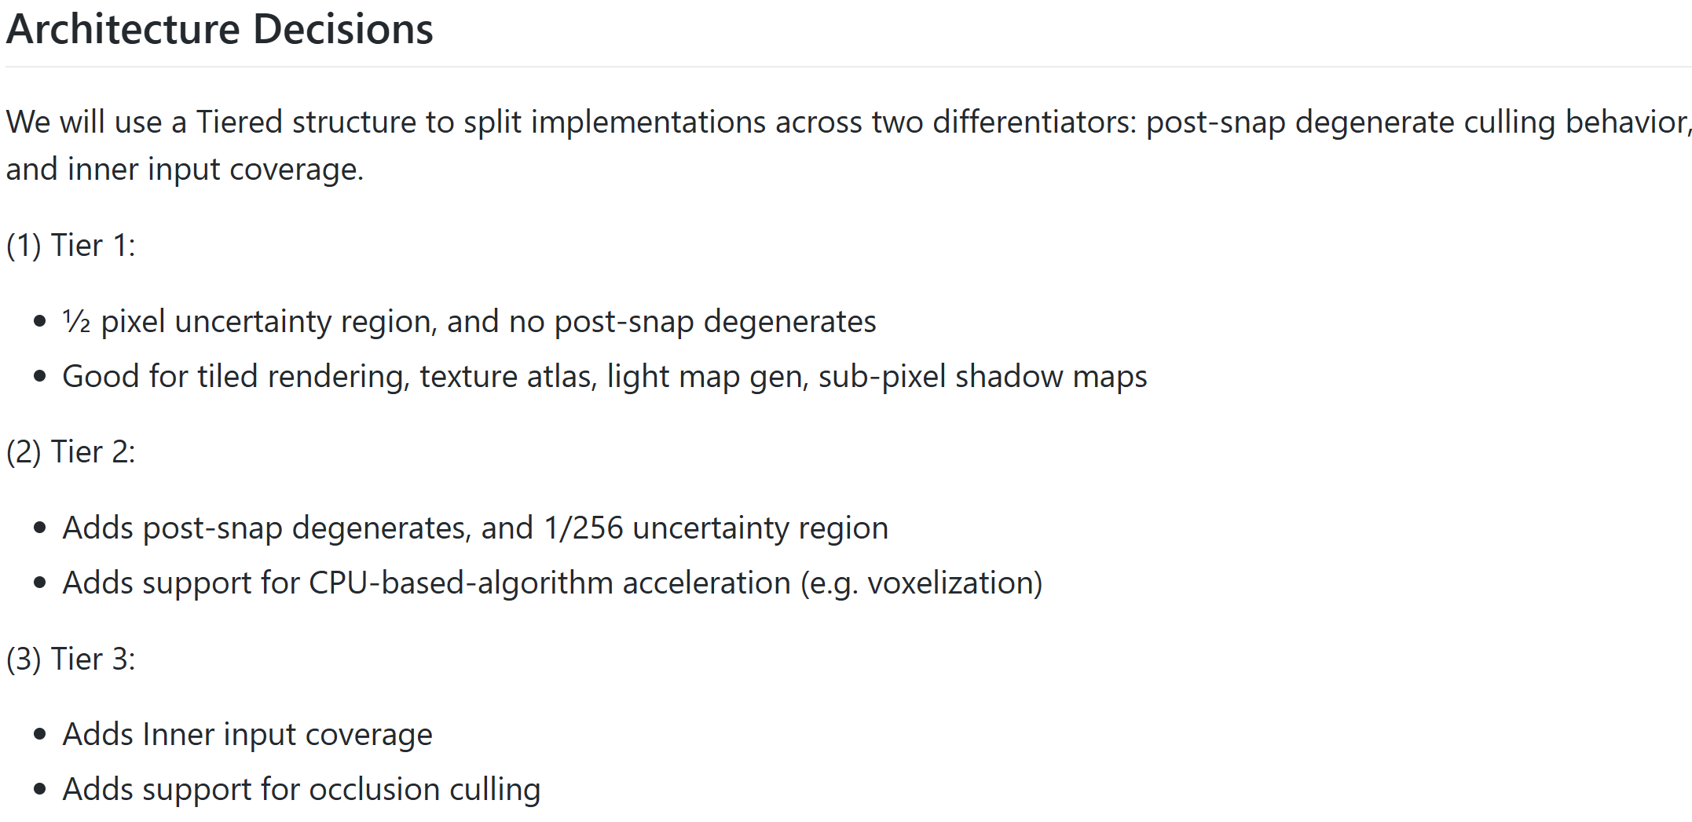
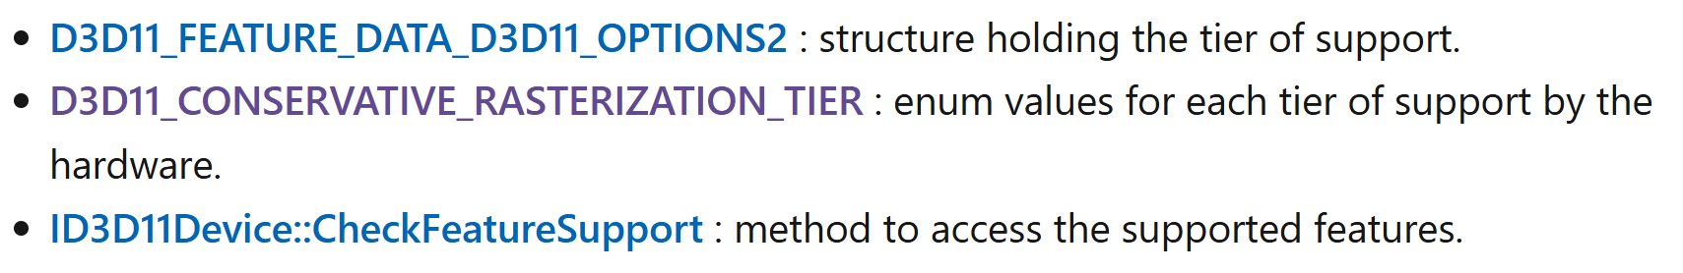
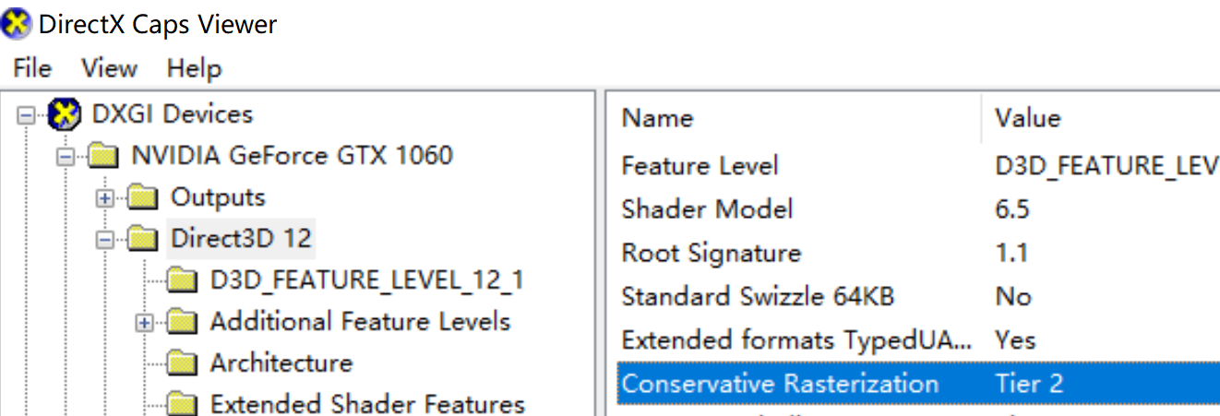
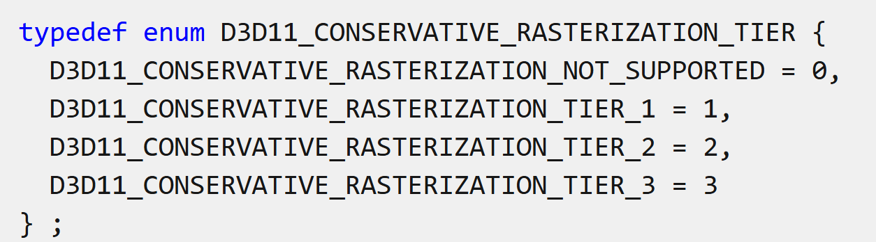
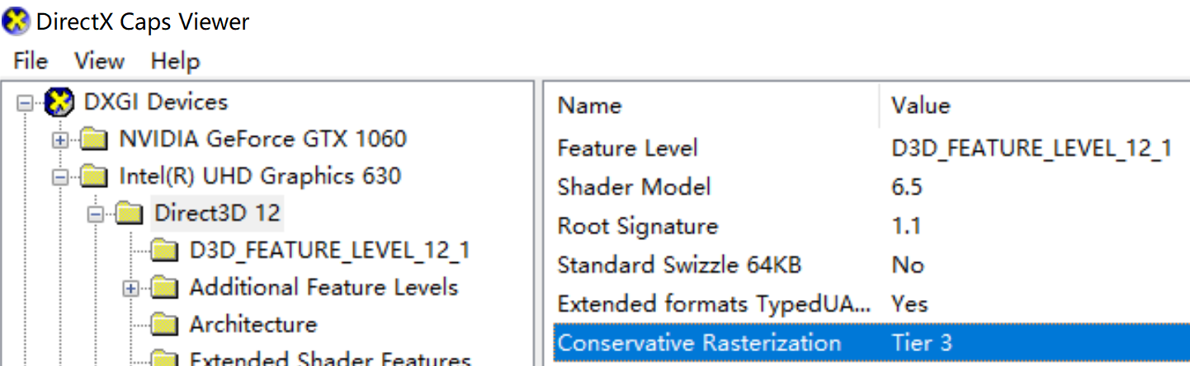
硬件API支持
·可选功能，不保证支持
·有三个支持级别(Tier)

Slide 8
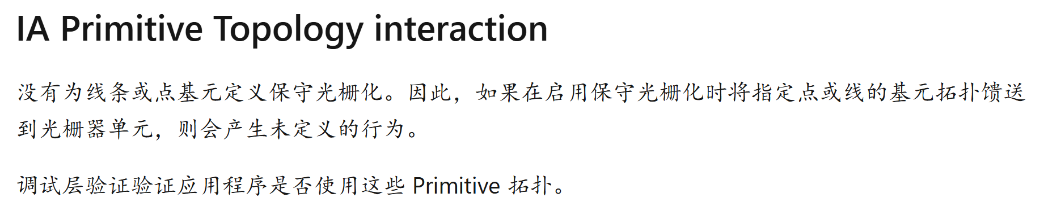
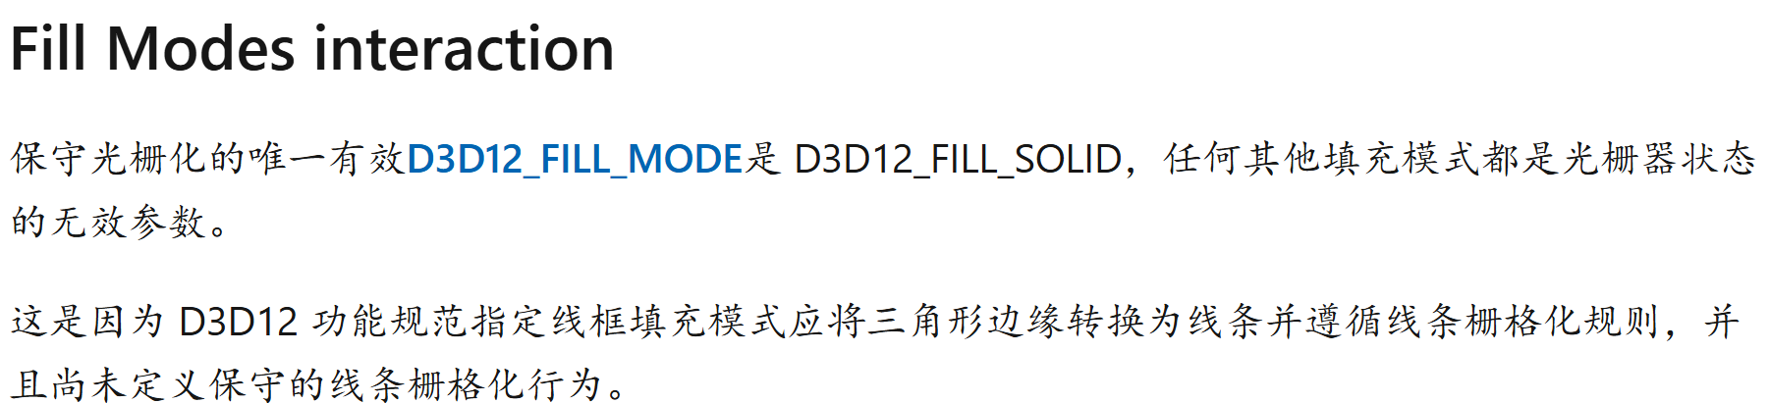
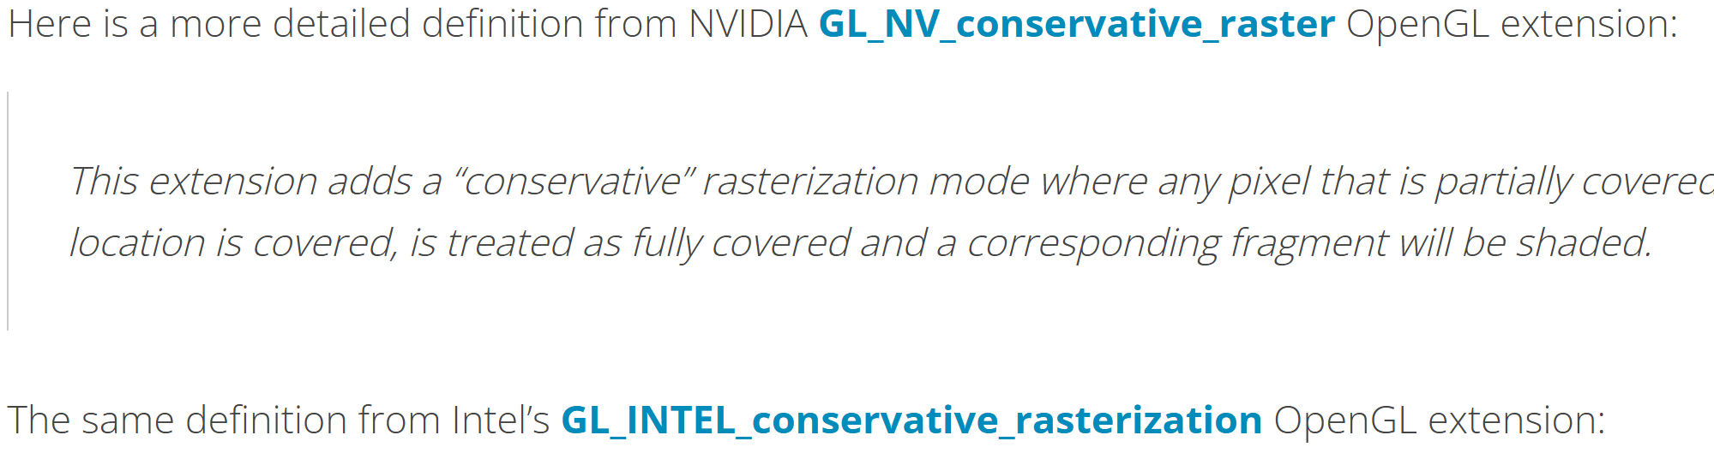
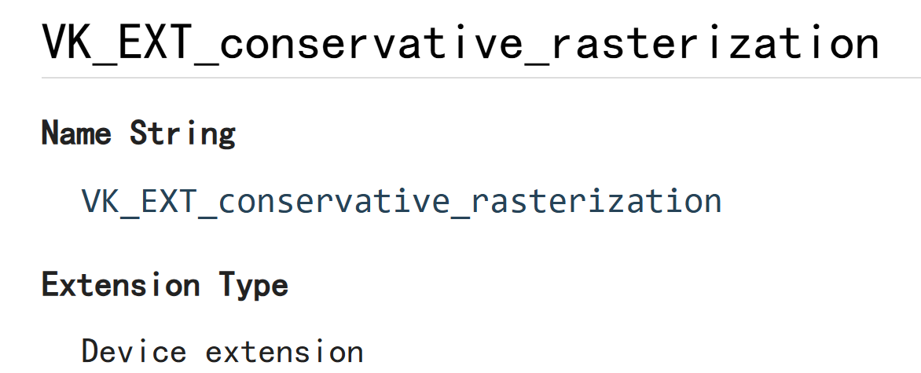
硬件API支持
·和管线其它部分的交互影响
·Vulkan / OpenGL

Slide 9
硬件API支持
·Unity

Slide 10
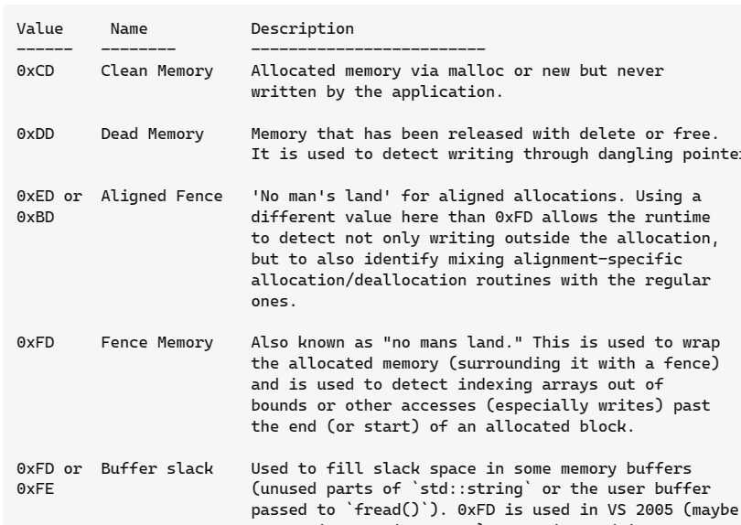
Visual C++ CRT Debug Heap
没有每次通过指针存取时都检查（因为标记和数据混在一起，也不好检查）

Slide 11
1
课题起因，及内存问题排查的困难性
2
检测技术及原理简介
目录
CONTENTS
2.1
Valgrind
2.2
ASAN（AddressSanitizer）
2.3
HWASAN（Hardware-assisted ASAN）
原子操作和线程同步
2.4
MTE（Memory Tagging Extension）
原子操作和线程同步
3
实践结果

Slide 12

Valgrind
·纯软件的虚拟机/模拟器，接管程序运行并作监测
·源于Linux，历史悠久
·内含一系列小工具，如内存分析Memcheck、多线程问题分析Helgrind
·示例：valgrind --tool=memcheck ls
·不用改代码/重新编译，通用性好
·非常慢 (~20x)

Slide 13
Valgrind
·app不是可执行文件（Zygote），需要用类似挂载的方式跑Valgrind
·跟着网上的教程走，但都失败了。

Slide 14
1
课题起因，及内存问题排查的困难性
2
检测技术及原理简介
目录
CONTENTS
2.1
Valgrind
2.2
ASAN（AddressSanitizer）
2.3
HWASAN（Hardware-assisted ASAN）
原子操作和线程同步
2.4
MTE（Memory Tagging Extension）
原子操作和线程同步
3
实践结果

Slide 15
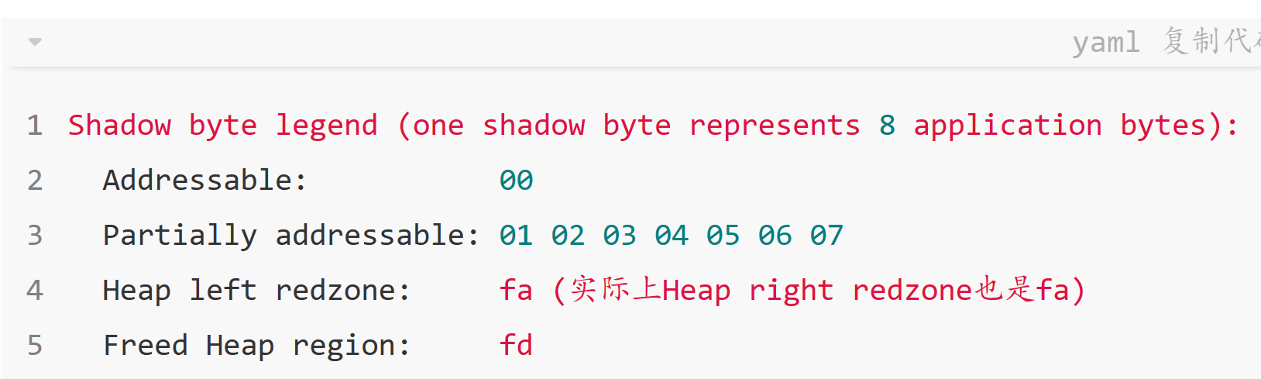
ASAN（AddressSanitizer）——原理
·ASAN（AddressSanitizer，地址消毒器）Google于2011年开发，Android N(2016)
·是一整套机制，编译器+运行时
·原理类似VC++ Debug Heap：分配/释放时为每块内存附加一个合法性标记、前后加警戒区
·标记独立于数据区域存储，Shadow Memory
·内存分配总是8字节对齐，Normal：Shadow = 8：1

Slide 16
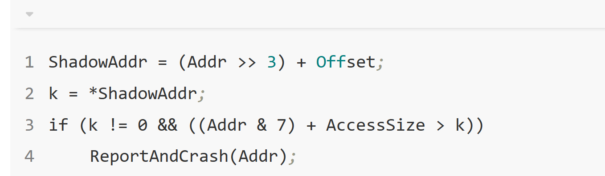
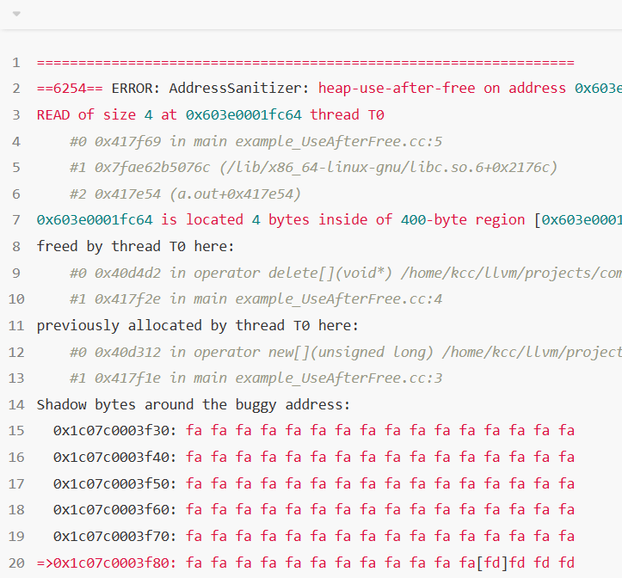
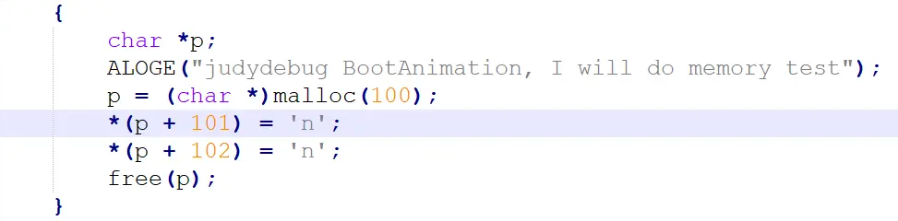
ASAN（AddressSanitizer）——原理
·每次指针存取时检查Shadow Memory
·检测到错误会直接crash，并给出错误原因，出错时调用栈，及分配时调用栈等额外信息帮助排查
· CPU ：2x
· Code size: 1.5x~2x
· Memory： 2x

Slide 17
ASAN（AddressSanitizer）——使用要求
·malloc/free时的额外操作（shadow memory管理、警戒区分配）、错误输出：专门的运行时库、系统支持、运行时开关
·指针读写内存时附加检查：必须在编译时就加入相关代码，“插桩”
=》重新编译

Slide 18
ASAN（AddressSanitizer）——缺陷
·只标记内存，没标记指针 =》内存的合法性是对具体指针而言的
int main(int argc, char **argv)
{
int *array = new int[100];
delete [] array; // filled with 0xfd
return array[0]; // BOOM
}
int main(int argc, char **argv)
{
int *array = new int[100];
delete [] array; // filled with 0xfd
std::vector<int> temp(100);
return array[0];
}
“已经free掉的内存区域需要放入隔离区一段时间，防止发生错误时该区域已经通过malloc重新分配给其他人使用。一旦分配给其他人使用，则可能漏掉UseAfterFree的错误”（治标不治本）
“如果某次踩踏跨过了安全区，踩踏到另一片可寻址的内存区域，ASAN同样不会报错”

Slide 19
1
课题起因，及内存问题排查的困难性
2
检测技术及原理简介
目录
CONTENTS
2.1
Valgrind
2.2
ASAN（AddressSanitizer）
2.3
HWASAN（Hardware-assisted ASAN）
原子操作和线程同步
2.4
MTE（Memory Tagging Extension）
原子操作和线程同步
3
实践结果

Slide 20
Unity和UE支持
Unity:
Shader "Examples/CommandExample"
{
SubShader
{
// Enable conservative rasterization for this SubShader.
// Conservative True
Pass
{
// Enable conservative rasterization for this Pass.
Conservative True
// The rest of the code that defines the Pass goes here.
}
}
}

Slide 21
HWASAN（Hardware-assisted ASAN）——使用要求
·需要64位硬件
·malloc/free时的额外操作、错误输出：专门的运行时库、系统支持、运行时开关
·指针读写内存时附加检查：必须在编译时就加入相关代码，“插桩”
=》重新编译apk
·无法像ASAN那样给出确切的原因（越界啥的），因为本质都是tag不匹配。但会用算法帮你猜
·有概率因tag冲突导致漏检

Slide 22
1
课题起因，及内存问题排查的困难性
2
检测技术及原理简介
目录
CONTENTS
2.1
Valgrind
2.2
ASAN（AddressSanitizer）
2.3
HWASAN（Hardware-assisted ASAN）
原子操作和线程同步
2.4
MTE（Memory Tagging Extension）
原子操作和线程同步
3
实践结果

Slide 23
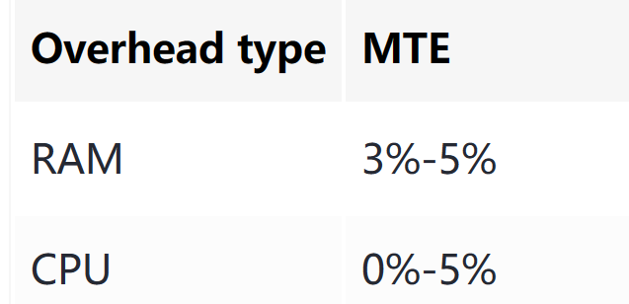
MTE（Memory Tag Extension）——原理
·ARM MTE（ARM Memory Tag Extension，ARM内存标记扩展）Google、ARM开发，Arm v9、Android 12
·算法和HWASAN几乎一致：64位高位记tag
·在CPU指令层支持tag的生成、存储（指针、Shadow memory）、检查，极大提升计算效率和易用性
·IRG Xd, Xn：将Xn 拷贝到 Xd，并且为Xd中的值随机生成一个tag，存在它的[56:59]位
·STG Xd, [Xn]：将内存 [Xn, Xn + 16)的tag更新为 Xd的tag值
·已有的内存访问指令ldr/str：若MTE打开则执行额外的tag检查
……
·不需要重新编译

Slide 24
MTE（Memory Tag Extension）——使用要求
·Arm v9 CPU（骁龙8gen1、天玑9000、Google Tensor G3）
·malloc/free时的额外操作、错误输出：专门的运行时库、系统支持、运行时开关（Android12以上）
·apk：打开debuggable

Slide 25
1
课题起因，及内存问题排查的困难性
2
检测技术及原理简介
目录
CONTENTS
2.1
Valgrind
2.2
ASAN（AddressSanitizer）
2.3
HWASAN（Hardware-assisted ASAN）
原子操作和线程同步
2.4
MTE（Memory Tagging Extension）
原子操作和线程同步
3
实践结果

Slide 26
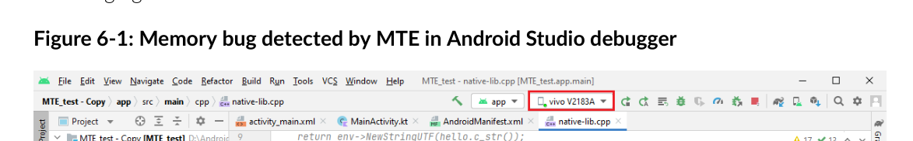
MTE（Memory Tag Extension）——折腾过程
·找机子
·借同事的红米K60pro（CPU 8gen2）测试不支持MTE
·ARM官方的技术资料中用于演示的是vivo X80（天玑9000），客户端帮忙搞来了，但测试不支持MTE；邮件问vivo的技术支持，说用的是内部版本系统
·最后在Arm的一篇blog中提到荣耀天网啥的，然后在荣耀的开发者平台找到一台远程机荣耀70pro+（天玑9000），测试支持MTE。

Slide 27
MTE（Memory Tag Extension）——折腾过程
·最后查出apk内两处内存问题，和S3没关系。都是字符串相关的Use-After-Free
char* f()
{
std::string key;
// ...
return key.c_str();
}
·线上崩溃率明显下降，最开始要查的报错数明显下降（但还是有）
·如果代码本身用到Top Byte会出问题，比如luajit

Slide 28
参考资料
Google文档
Arm Memory Tagging Extension (MTE) | Android NDK | Android Developers (google.cn)
Arm文档
https://developer.arm.com/documentation/108035/0100/Memory-safety-bugs
https://www.arm.com/blogs/blueprint/memory-safety-arm-memory-tagging-extension
国内大神的详细原理分析
Android Native | 内存问题的终极武器——MTE - 掘金 (juejin.cn)

Slide 29


本期课程满意度
《AndroidAPP运行时native内存问题检测》培训满意度
请根据本次培训的实际情况客观评估。（投票可弃权）

